Slide 1
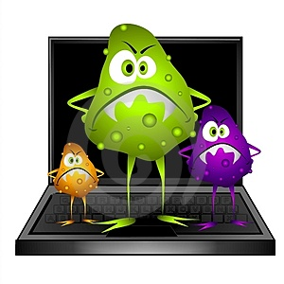
Суд
над компьютерными вирусами
Автор: учитель информатики
МОБУ Лицей № 95 г.Сочи
Мусаева Н.Г. 2014г.
г. Сочи, 2013г.

Slide 2
Цели и задачи урока:
- формирование знаний по теме
«Компьютерные вирусы» с помощью проведения деловой игры;
-развитие познавательного интереса;
- развитие умения презентовать результаты своих исследований, грамотно выражать мысли и оценивать работу других;
- развитие умения обоснованно убеждать других;
- расширение знаний в области современных информационных технологий.

Slide 3
Вспомним слова великого Уильяма Шекспира
«Учти все прегрешения мои,
Я жду покорно твоего упрека,
Но стрелы гнева не пускай свои
И ненавистью не казни жестоко!»
Сонет 117

Slide 4
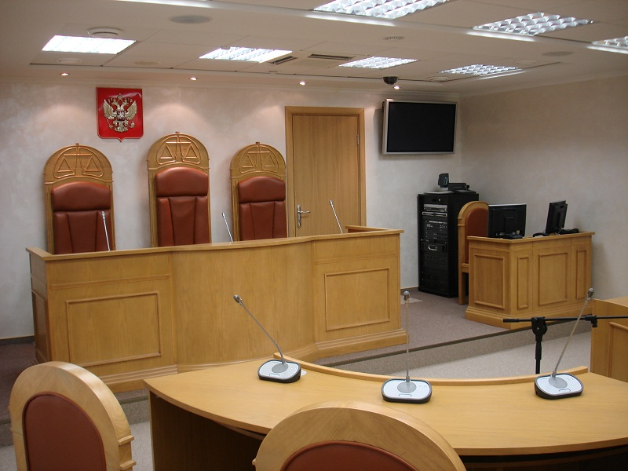
Приглашаем в учебный зал судебных заседаний

Slide 5
Повестка заседания:
Понять состав преступления.
Подтвердить состав преступной
деятельности.
Заслушать показания
обвиняемых.
Познакомиться с показаниями
защитников обвиняемых.
Принять справедливое решение.
Анализ профилактики и борьбы
с нарушениями.

Slide 6
Вирус «Червь»
«Фишинг-атака»
Вирус «Троян»
Показания вирусов
«Ddos-атака»
Почтовый вирус
«Стелс-вирус»

Slide 7
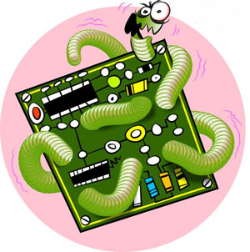
Показания вирусов
Червь
«Морисса»
Состав преступления:
Саморазмножение, распространение, выслеживание паролей
и других личных данных пользователя.
Вредоносная деятельность ведется самостоятельно в
скрытой форме.
Ущерб 96 500 000 долларов

Slide 8
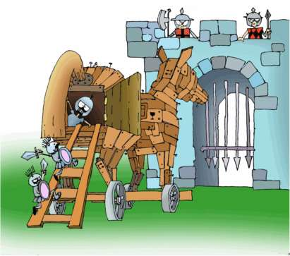
Троян
«Фреймворк Duqu»
Показания вирусов
Состав преступления:
Маскировка под безвредные или полезные программы, чтобы пользователь загрузил или уcтановил на свой компьютер.
Целью точечных атак являются промышленные объекты.
Ущерб –
заражено не менее 100 компьютеров

Slide 9
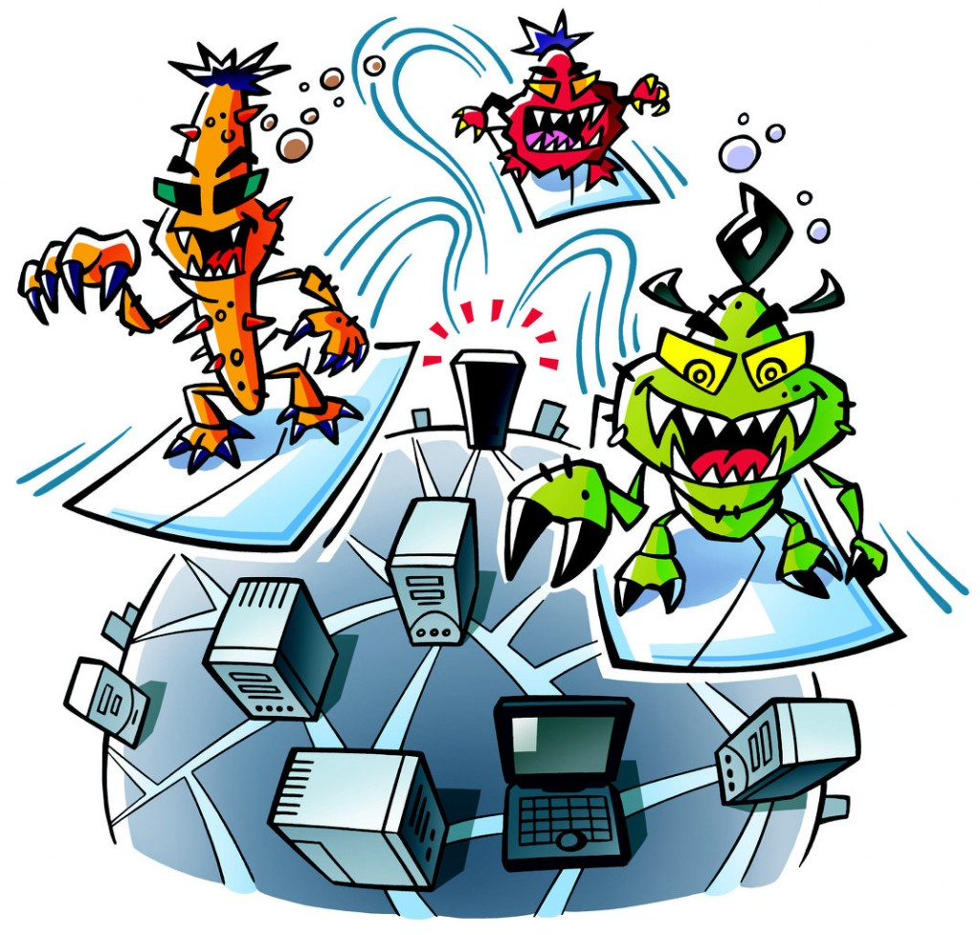
Показания вирусов
Стелс-вирус
«Frodo»
Состав преступления:
Заставлял Windows неправильно сообщать размер зараженных командных файлов, так что они выглядели чистыми.
Обман пользователя.
К большим разрушительным последствиям не привел.

Slide 10
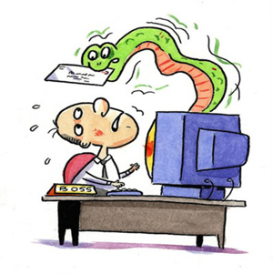
Почтовый вирус
«Milissa»
Показания вирусов
Состав преступления:
Засорила миллионы компьютеров корпоративных сетей, рассылая свои копии первым 50 контактам адресной книги.
Распространение получили четыре подвида вируса.
Ущерб 80 000 000 долларов

Slide 11
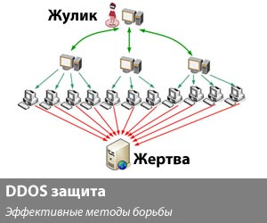
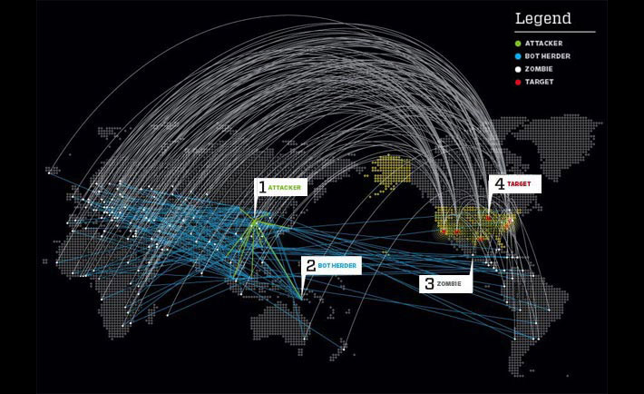
DDoS-атака
«LiveJournal»
Показания вирусов
Состав преступления:
Внедрение и запуск вирусов с десятков тысяч компьютеров с целью обвала крупнейшего блогохостинга России «LiveJournal»
Ущерб - отказ в работе ресурса 33 миллионам российских пользователей

Slide 12
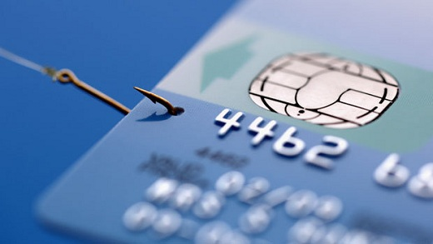
Показания вирусов
Фишинг-атака
«Dynamophone»
Состав преступления:
Рассылка сообщений
на электронную почту жертв с целью заполнения ими идентификационных банковских реквизитов на подложном сайте.
Взлом более 900 банковских аккаунтов и 10 000 кредитных карт.
Ущерб 3 000 000 фунтов

Slide 13
Решение судейской коллегии
Лечить
Карантин
Удалить

Slide 14
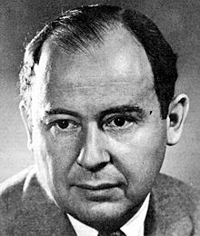
«Слово в защиту»
Мое исследование, что «вирусы – продукт развития самого компьютера» было всего лишь игрой ума. У настоящего компьютерною вируса должны быть вполне человеческие родители. Компьютерные вирусы появляются лишь с помощью человека. Прошу суд смягчить наказание, так как виновны в действиях вирусов в первую очередь – люди.
Джон
Фон-Нейман

Slide 15
Заседание окончено.
Спасибо всем участникам!

Slide 16
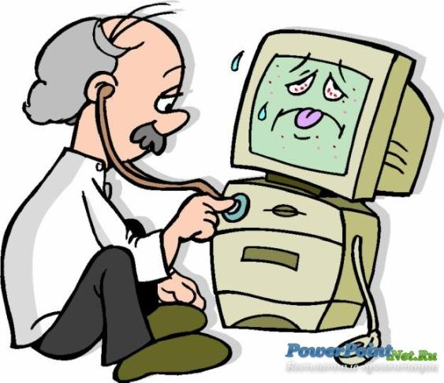
Предупреждение
и борьба с
нарушениями
Практическая работа:
Изучение настроек антивирусного ПО “Kaspersky Anti-Virus”

Slide 17
Рефлексия
Вернемся к строкам У.Шекспира
«Учти все прегрешения мои,
Я жду покорно твоего упрека,
Но стрелы гнева не пускай свои
И ненавистью не казни жестоко!»
Сонет 117

Slide 18
Выводы:
Для эффективной борьбы с вирусами необходимо
установить антивирусное ПО на компьютер;
соблюдать профилактические меры предосторожности при работе на компьютере;
слушать мнение специалистов по борьбе с компьютерными вирусами.
Домашнее задание

Slide 19
Спасибо
за работу на уроке!

